Slide 1


Slide 2
|
Présentation du jeu
Cahier des charges

Slide 3
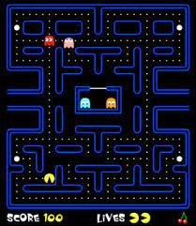
|
Dans Pac-Man, Pac-Man, le joueur, doit manger
des “gommes”, des petites boules jaunes.
S’il est touché par les fantômes, il meurt.
Au bout de 100, il gagne.

Slide 4

| Cahier des charges
Déplacement du pacman
Gestion des collisions avec les bords et les murs
Gestion des fantômes et de leurs déplacement
Création d’obstacles personnalisés
Map qui s’affiche côté serveur et côté client
Le client peut jouer

Slide 5

Outils utilisés
Visual Studio Code
Raspberry Pi
Bibliothèques keyboard et msvcrt pour gérer les entrées claviers

Slide 6
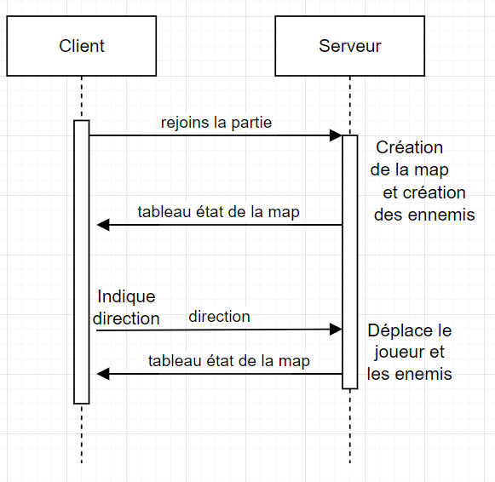
Conception (diagramme de séquence)
Le modèle est un modèle serveur-client.
Le client se connecte au serveur.
Le client envoie ses informations “d’input” au serveur.( droite, gauche … )

Slide 7
Réalisation - Justine
Gestion des connexions réseau
Mise à jour de la map pour l’affichage client
Création du système de score du jeu

Slide 8
Réalisation - Clément
Création de l’esquisse de jeu
- Création des classes de la map pacman et des ennemis fantômes
- Gestion des murs
- Ajout des input clients
- Création du système de difficulté intelligente

Slide 9
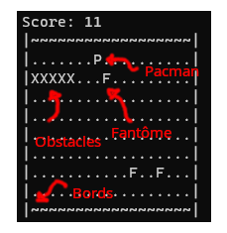
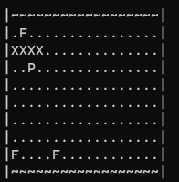
Démonstration (captures d'écrans)
Client écrit start sur le terminale Map sur le Client :
La map sur le serveur :

Slide 10
Conclusion

